Slide 1
STRATEGIA NAZIONALE PER LE AREE INTERNE
AREA PROTOTIPO BASSO SANGRO-TRIGNO
Strategia d’Area
Maggio 2017

Slide 2
PRINCIPALI STEPS DELLE ATTIVITÀ SVOLTE
22 ottobre 2014 - Missione di campo Comitato Nazionale per le Aree Interne – Colledimezzo
29 giugno 2015 - Approvata la Bozza di idee per la discussione dai Sindaci e gli amministratori dell’area – Quadri
Ottobre 2015 - Approvata la Bozza di idee per la discussione dal Comitato Nazionale per le Aree Interne
Febbraio/marzo 2016 - 3 Focus group tematici su Istruzione, Salute, Mobilità e Sviluppo locale - Villa Santa Maria e Gessopalena
16 Maggio 2016 - Focus 2 sul Preliminare di Strategia alla presenza dei rappresentanti del Comitato Nazionale e Regione Abruzzo - Villa Santa Maria
22 luglio 2016 - Approvato il Preliminare di Strategia dal Comitato Nazionale per le Aree Interne
16 novembre 2016 – Incontro Presidente della Regione e AdG fondi strutturali per definire la quota di cofinanziamento regionale per attuare la Strategia.

Slide 3
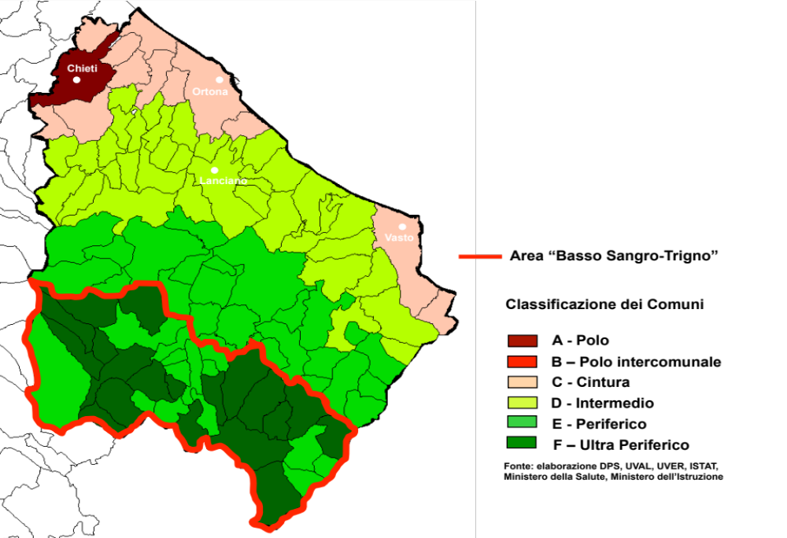
L’AREA

Slide 4
ALCUNE CRITICITA’ DELL’AREA
Tenuta dell’area
Popolazione 33 Comuni per un numero di residenti di 22.200
Densità bassa, gli abitanti su kmq sono 28,9
Spopolamento solo nel periodo 2001/2011 -13,7%
Popolazione anziana in percentuale è la più elevata delle AI italiane 32,0%
Dipendenza dai bacini produttivi di valle verso i quali si muovono dall’area circa 1.000 addetti al giorno

Slide 5
ALCUNE CRITICITA’ DELL’AREA
Istruzione
N. Alunni per scuola è la più bassa delle AI italiane 39
% pluriclassi sul totale delle classi è la più alta AI italiane 39
Le classi sottodimensionate sono tra il doppio e il quadruplo della media nazionale AI
INVALSI in questa area i livelli di apprendimento registrati sono sempre più bassi della media nazionale

Slide 6
ALCUNE CRITICITA’ DELL’AREA
Salute
L’invecchiamento progressivo della popolazione comporta una progressiva riduzione delle capacità di autonomia e aumento della vulnerabilità
Nell’area si continua a verificare un ricorso sempre più insistente all’ospedale con ricoveri impropri e continui incrementi dei costi per soddisfare la domanda di salute
La carenza di coordinamento tra operatori socio-sanitari e socio-assistenziali determina frammentazione e disservizi.

Slide 7
ALCUNE CRITICITA’ DELL’AREA
Mobilità
Alcuni addetti dei bacini occupazionali continuano a essere obbligati ad utilizzare mezzi privati per raggiungere le aziende non servite da linee di lunga percorrenza (le cui fermate sono solo a Sevel e Honda).
Carenza di mobilità interna perché l’area presenta una domanda debole, quasi totalmente sistematica (89% del totale della domanda di mobilità è costituita prevalentemente da motivi di studio o lavoro).

Slide 8
ALCUNE CRITICITA’ DELL’AREA
Sviluppo locale
Perdita di SAU, le imprese agricole presentano problemi di senilizzazione, scarso ricorso alla multifunzionalità e alle “filiere corte”.
I prodotti turistici “natura-vacanza attiva”, “cultura” e “enogastronomia” sono poco integrati.
Nel turismo l’offerta non è adeguata alla domanda
Presenza di piccole e piccolissime imprese poco strutturate e, soprattutto nel turismo, poco organizzate rispetto alle esigenze della domanda.

Slide 9
GLI ASSI DEL CAMBIAMENTO
La Strategia si articola su due assi principali che ne identificano il punto di partenza e la direzione:
Servizi – obiettivo: migliorare i servizi salute e istruzione e il collegamento con le zone industriali limitrofe all’area strategica che garantiscono un’occupazione importante per i residenti dell’area Basso Sangro Trigno.
Sviluppo Locale – obiettivo: valorizzazione dei giacimenti ambientali e culturali per incrementare e migliorare l’accoglienza turistica con ricadute positive sull’occupazione.

Slide 10
LA COMUNITA’ GENERATIVA
Pensare l’area come una Comunità generativa, articolata sui sub ambiti, impegnata a:
- rafforzare il valore dell’appartenenza
- migliorare la qualità della vita
- creare le opportunità di sviluppo

Slide 11
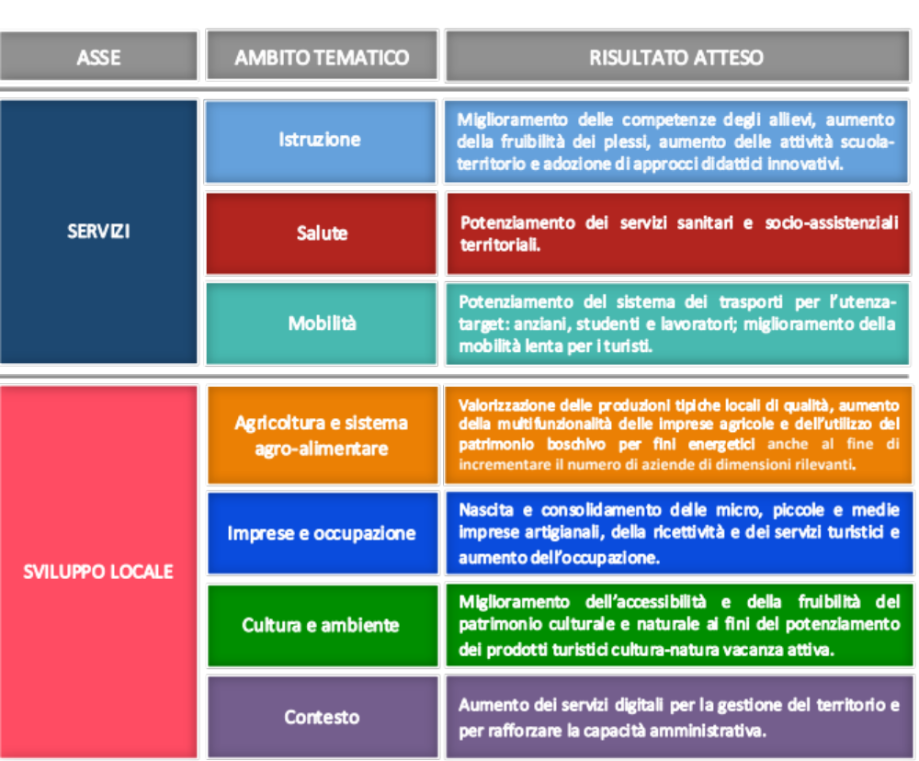
QUADRO STRATEGICO

Slide 12
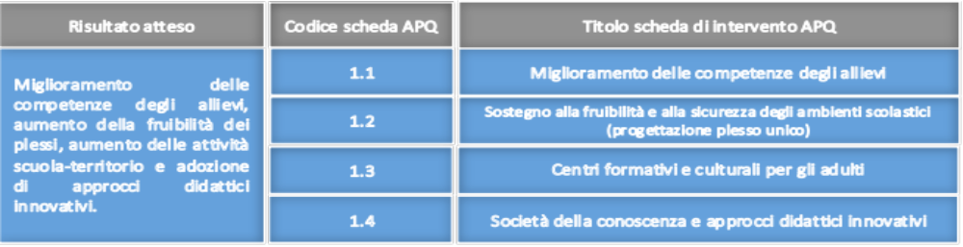
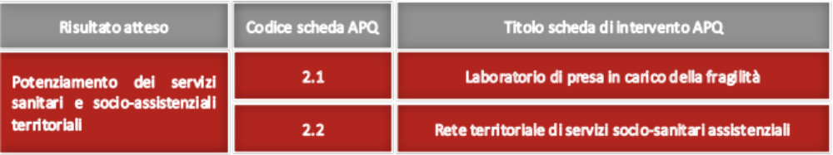
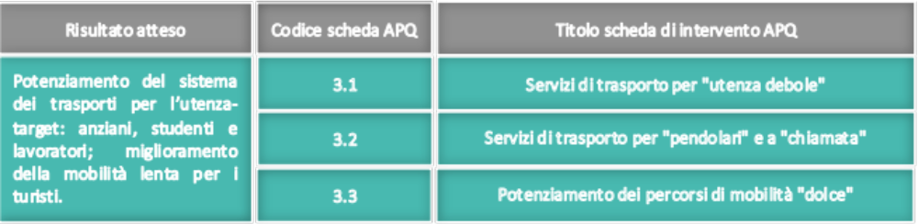
INTERVENTI ISTRUZIONE, SALUTE E MOBILITA’

Slide 13
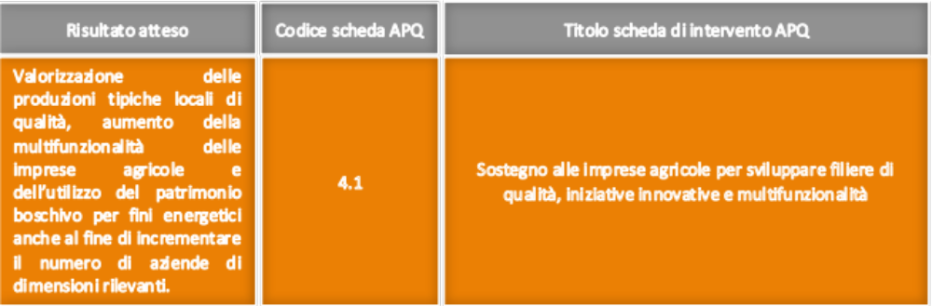
INTERVENTI AGRICOLTURA

Slide 14
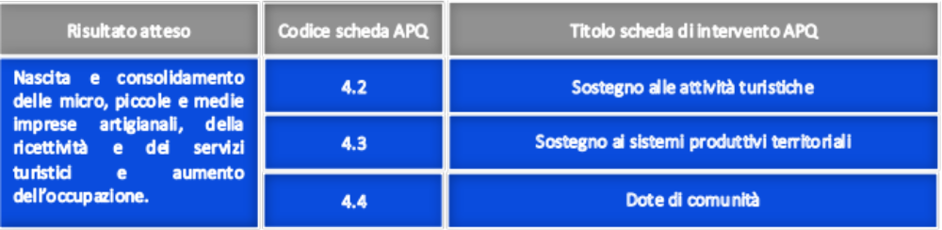
INTERVENTI OCCUPAZIONE E IMPRESE

Slide 15
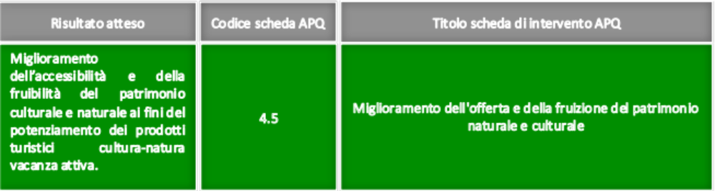
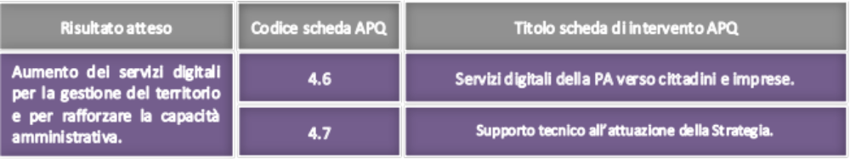
INTERVENTI CULTURA E AMBIENTE E CONTESTO

Slide 16
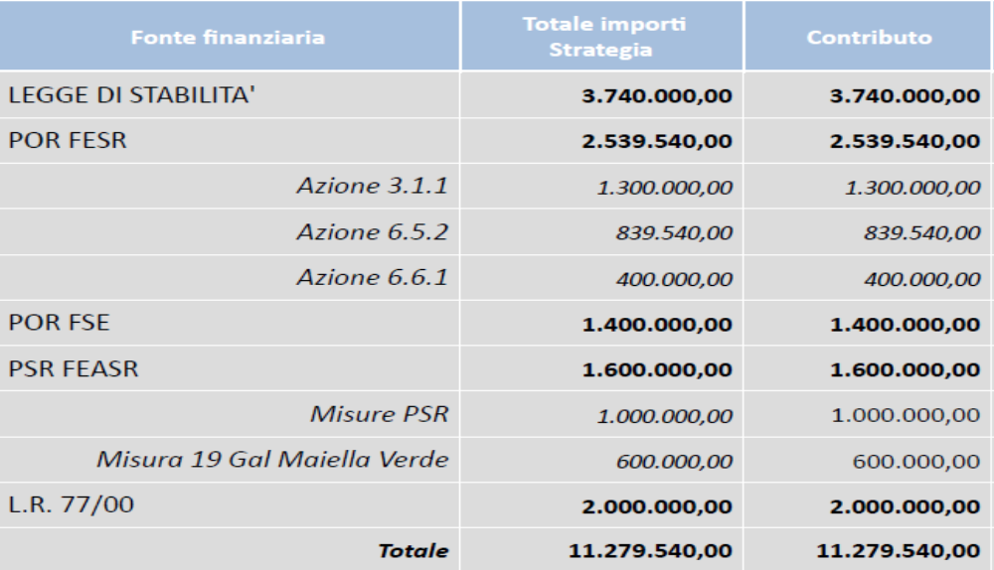
RIEPILOGO

Slide 17
QUADRO DELLE RISORSE DISPONIBILI
LEGGE DI STABILITA’ 2014 E 2015 | AZIONI POR FESR ABRUZZO | AZIONI PSR ABRUZZO | AZIONI POR FSE ABRUZZO
3,74 Milioni di Euro* | 2,79 Milioni di Euro** | 0,6 GAL*** + 1 PSR Milioni di Euro | 1,4 Milioni di Euro****
2 MLN (Legge Regionale n. 77/2000 e “Obiettivo Turismo PAR FSC 2007-2013)
* Fondi Strategia Nazionale per le Aree Interne destinati ad ogni singola area prototipo
** Destinati all’area prototipo tramite Investimenti territoriali integrati (ITI)
*** Destinati all’area prototipo tramite GAL
**** Destinati con DGR 528/2016 – Intervento n. 5 “Dote di comunità” (intervento Strategia Nazionale per le Aree Interne)

Slide 18
I PROSSIMI STEPS SONO:
SOTTOSCRIZIONE DELL’APQ TRA STATO, REGIONE E AREA INTERNA
ATTUAZIONE

